Slide 1
Artritli Hastaya Yaklaşım
Dr. Osman CÜRE

Slide 2
Artrit
Tanım: Vücuttaki herhangi bir eklemin inflamasyonudur (ağrı, kızarıklık, sıcaklık, ısı artışı ve fonksiyon kaybıyla birlikte)
Romatizmal hastalıklarında sık karşılaşılan bir bulgudur.

Slide 3
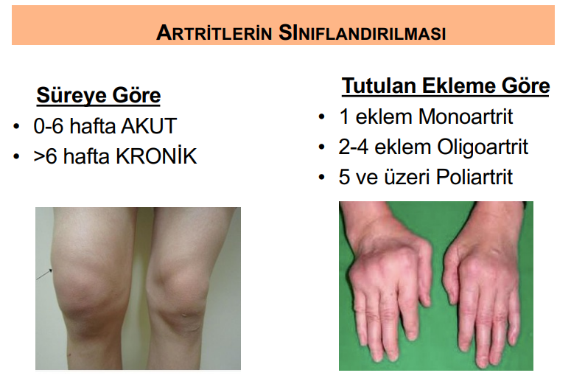

Slide 4
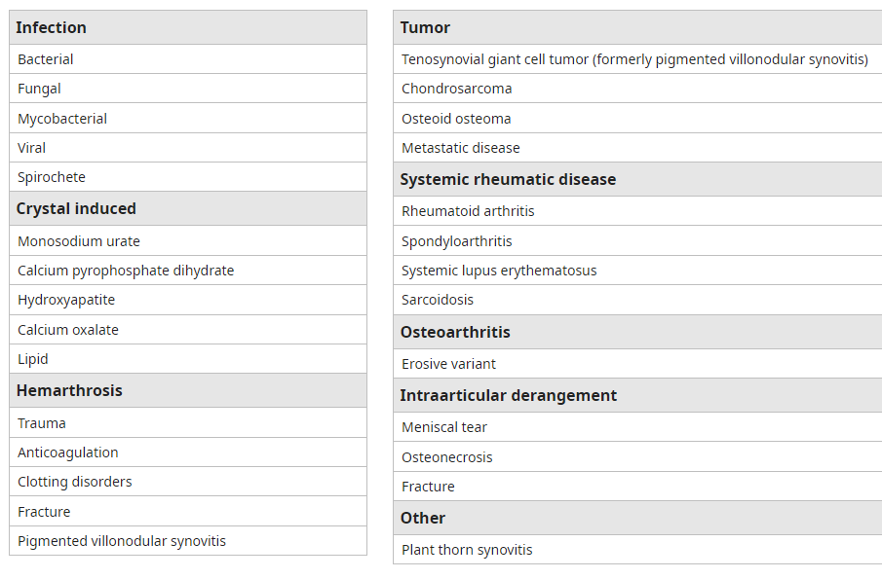

Monoartrit nedenleri

Slide 5
Monoartrit başlangıçlı poliartrit nedenleri
Romatoid artrit
JİA
Viral artrit
Sarkoidoz
Reaktif artrit
Psöriatik artrit
Enteropatik artrit
Whipple hastalığı

Slide 6
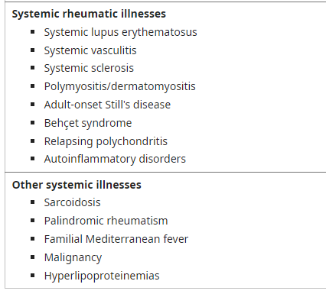
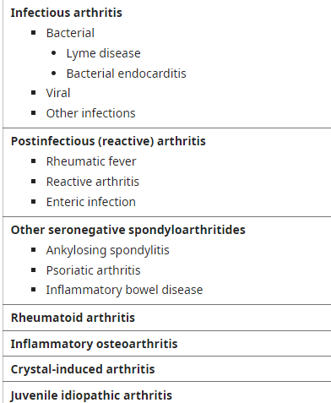
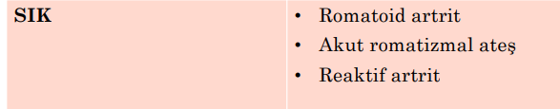
Poliartrit nedenleri

Slide 7
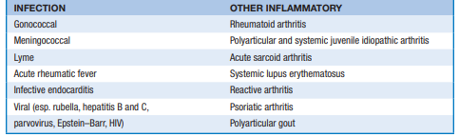
Akut poliartrit nedenleri

Slide 8
Kırmızı Şiş Eklem (renkli artrit) nedenleri
Septik artrit (bakteriyel, viral, lyme, gonokok)
FMF
Gut, pseudogut
Palindromik romatizma
Reaktif artrit
Psöriatik artrit
Travma

Slide 9
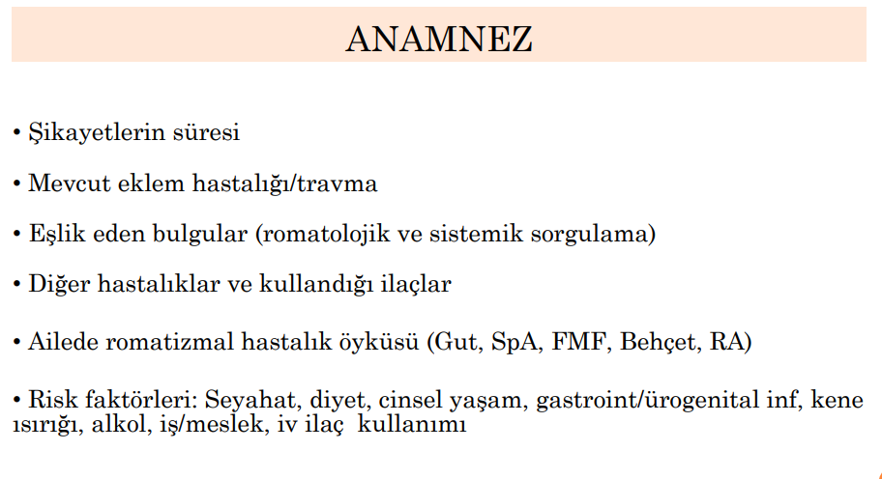

Slide 10
Artritli hastada hikayede acil durumu düşündüren kas iskelet semptomları:
Sıcak-kızarık ve şiş eklem varsa septik artrit dışlanmalı
Yapısal semptomlar varsa (ateş, kilo kaybı, halsizlik gibi) enfeksiyon, sepsis ve sistemik hastalık şüphesini artırır.
Güçsüzlük varsa akut miyelopati
Yanma, uyuşma, parastezi ve paralizi eşlik ediyorsa akut miyelopati, radikülopati, nöropatiye neden olan durum düşünülmeli

Slide 11
Artritli hastada tanıya götüren önemli sorular
Eklem yakınması; eklememe ait, periartküler mi?
Eklem ağrısı; inflamatuar mı, non-inflamatuar mı?
Hastanın özellikleri nelerdir? (cinsiyet, ırk, genetik yatkınlık…)
Eklem tutuluş paterni nedir?
Eklem dışı tutulum var mı?

Slide 12
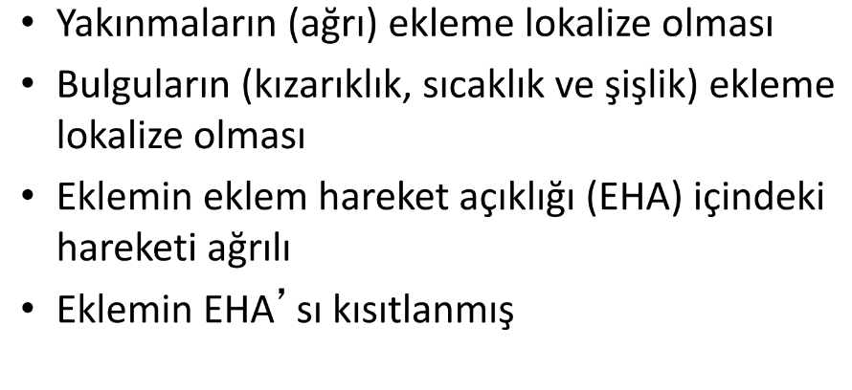
Artritin ekleme ait olduğunu düşündüren özellikler

Slide 13
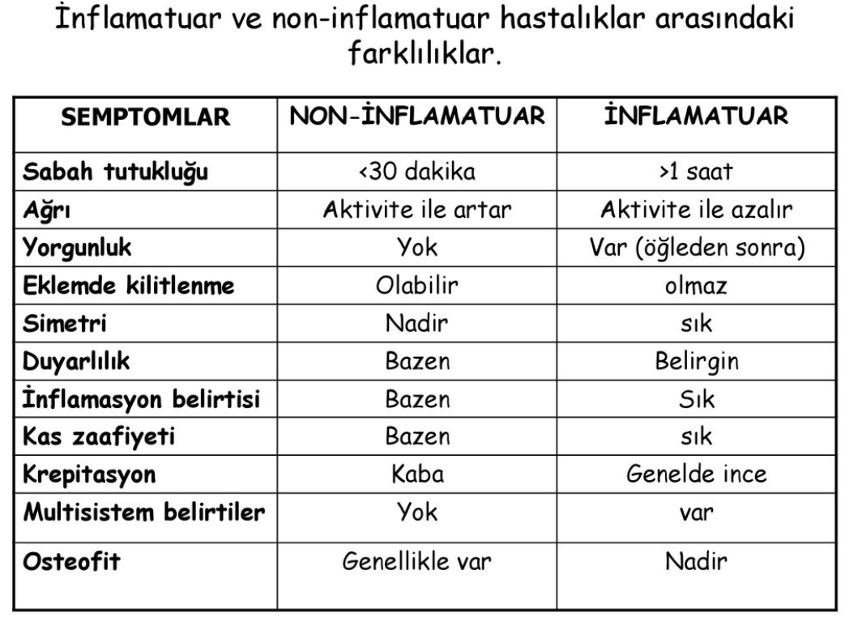

Slide 14
Hikayede Önemli Hasta özellikleri
Yaş: PMR 50 yaş üzeri, Takayasu arteriti 50 yaş altı, SLE 30-50 yaş sık
Cinsiyet: Takayasu (K)/AS (E)
IRK: Behçet (ipek yolu), FMF (Akdeniz ülkelerinde)
Eşlik eden hastalıklar (HBV:PAN)
Mesleki/seyhat/immünsüpresif ilaç/çevresel maruziyetler(OA, lyme hastalığı, tüberküloz, )
Aile öyküsü (AS, FMF, PsA, EA, üveit)

Slide 15
Anemnezde Artrite eşlik eden sistemik belirti ve bulgular var mı?
Deri döküntüsü, oral ve genital ülser?
Göz-kulak- burun yakınması ?
Raynaund?
Fotosensitivite?
Plörezi, perikardit?
Kanama?
İshal, vajinal/üretral akıntı?
Bayılma, baş ağrısı, nöbet?...............

Slide 16
Eklem ağrısı
En sık görülen semptomdur.
Eklem, ligament, kas, tendon, bursa, komşu kemikler
Vasküler, yansıyan, nöropatik nedenlerden eklem ağrısı kaynaklanabilir.
Ağrı değerlendirirken, başlangıcı, süresi, karakteri, şiddeti, sıklığı, günün hangi saatinde görüldüğü, çevre yapılara yayılıp yayılmadığı, efor, istirahat, ruhsal durum, travma, kanama vs. tetikleyici faktörler sorgulanır.
Ağrı tek eklem (gut) ya da birden fazla eklem (RA), , eklenici (RA, SLE, SpA) veya intermitant (FMF, Gut, palindromik romtizma), küçük (RA, SLE) veya büyük eklem (AS, ReA), simetrik (RA, SLE) ve asimetrik (AS, PsA, ReA) mi bakılmalı.
Alt extremite (AS, FMF, Behçet), aksiyel tutulum mu (AS, PsA, enteropatik artrit, ReA)

Slide 17
Şişlik
Şişlik ağrıdan daha güvenilir ve objektif bulgudur.
Eklemde şişlik yapan nedenler
Eklem içinde sıvı birikmesi
Sinoviyal hipertrofi
Komşu eklemlere ait çıkıntı
Eklem çevresinde ganglion kisti
Romatoid nodül
Eritema nodozum
Tendon kılıfında kalınlaşma, bursit, tofüs

Slide 18
Eklemde Hareket Kısıtlılığı
Hareket etmede güçlük anlamına gelir
İnflamatuar romatizmal hastalıklarda
  Daha uzun sürelidir
  Daha yaygındır
  Özellikle sabahları belirgindir
Dejeneratif eklem hastalıklarında
  Daha kısa sürelidir
  Daha lokalizedir

Slide 19
Hassasiyet
Subjektif bir bulgu
  Lokalize (eklemin bir bölgesinde)
  Diffüz( eklemin her yerinde)
Patolojinin eklemin bizzat kendisine veya çevre yapılara ait olup olmadığının ayırt edilmesinde yardımcı bir bulgudur.

Slide 20
Artrit hastasında fizik muayenede nelere bakalım
Eklemde şişlik
Isı artışı
Eklemde effüzyon
Eklem hareket açıklığında azalma (EHA): Aktif harekette azalma varsa bursit, tendinit, kas injurisi gibi periartikülerdir. Hem aktif hem pasif EHA azalma varsa sinovit yani eklem kaynaklıdır.
Spesifik hastalık bulguları: EN, nodül, tofüs, rash, raynound, görme kaybı, sklerit, episklerit, psöriazis , livedo retikülaris…
Eklem dışındaki sistemlerin muayenesi (baş-boyun, göğüs, kalp…)
Vital bulgular (ateş, nabız, TA, satürasyon)

Slide 21
Laboratuvar
ESR, CRP: Enfeksiyon, malignite, vaskülit ve inflamatuar durumlarda artar.
Hemogram (lökositoz, sitopeni, anemi)
ALT, AST, LDH, CK, üre, kreatin, ferritin, fibrinojen, SAA, ürik asit
İdrar analizi (proteinüri, hematüri, silendir)
Otoimmün markır: RF, CCP, ANA, Ds DNA, Sm, Sm RNP, Scl 70, Jo-1, SSA, SSB, c3, c4, P ANCA, C ANCA, Direkt coombs, lupus antikogulan, AKA Ig G, M, Anti B2 GPI Ig G, M
HLA B27 (SpA), HLA B51 (Behçet), HLA DR4 (RA), HLA DR 2,3 (SLE)
Viral tarama (CMV, EBV, Parvo virüs 19, influenza, HBV, HCV, HIV, HTLV-1..)
Brusella /lyme seroloisi
PT/aPTT, kültür (idrar, kan, eklem sıvısı)

Slide 22
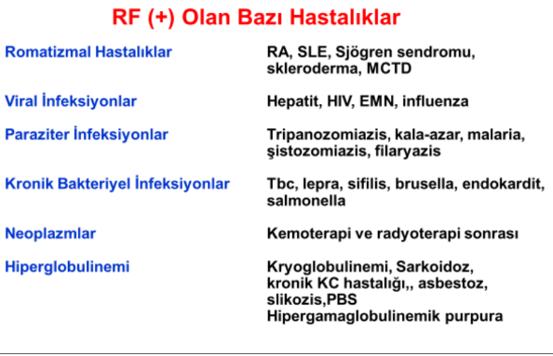
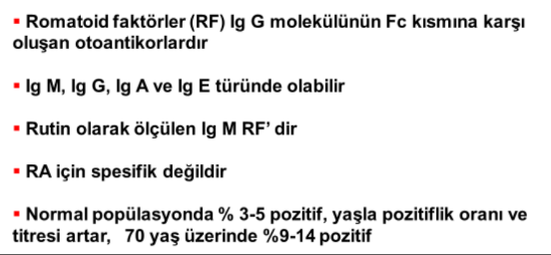
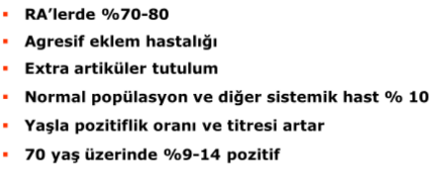
Romatoid Faktör

Slide 23
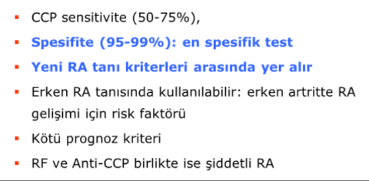
Anti siklik sitrüllenmiş antikor (Anti CCP/ACPA)

Slide 24
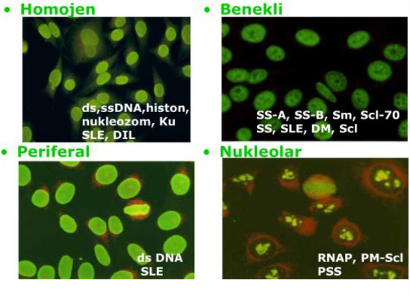
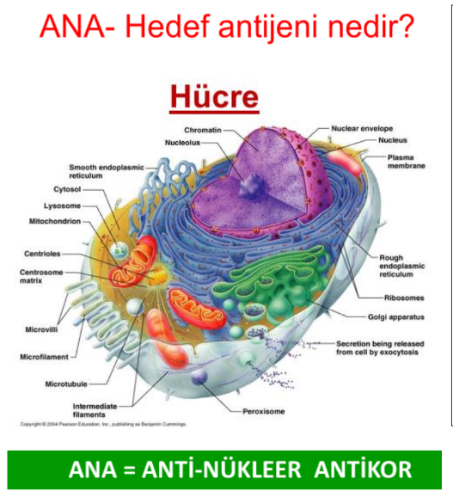
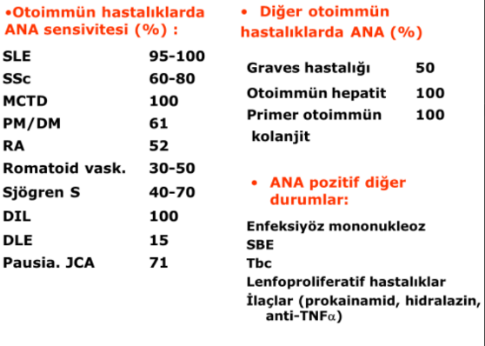
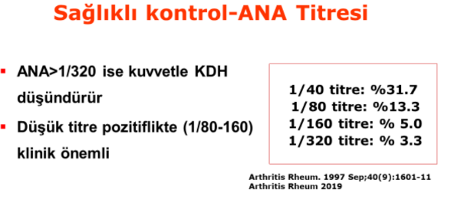
ANA: Anti nükleer antikor

Slide 25
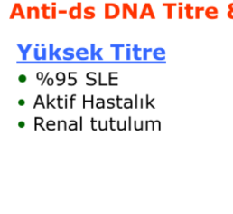
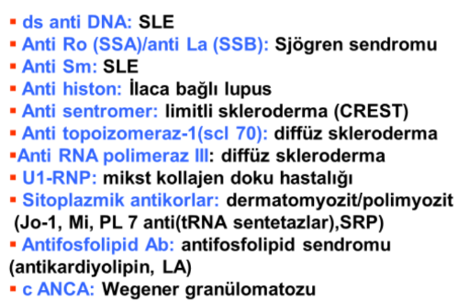
Anti Nükleer antikorlar

Slide 26
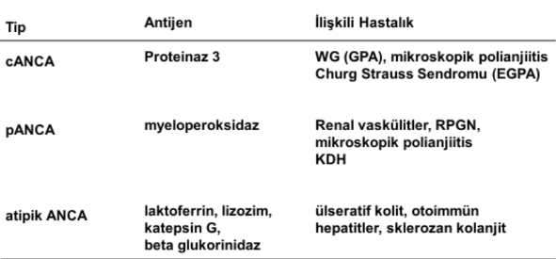
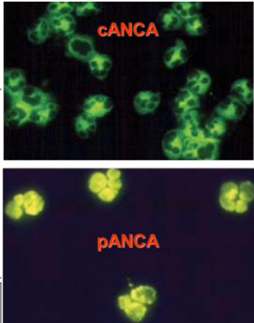
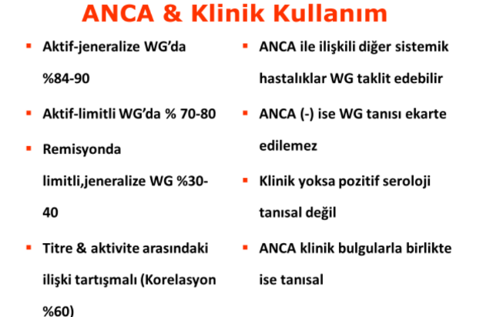
Anti Nötrofilik Stoplazmik Antikor (ANCA)

Slide 27
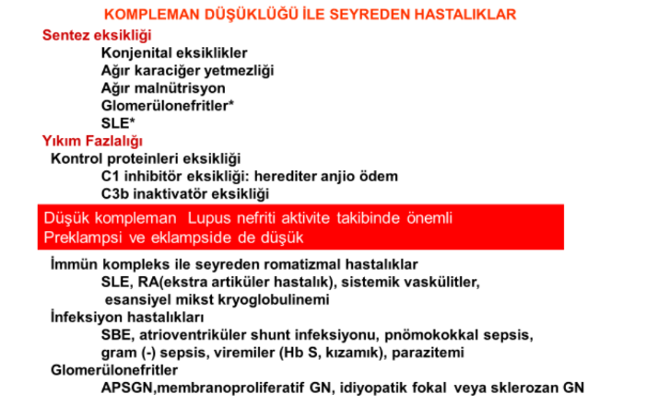

Slide 28
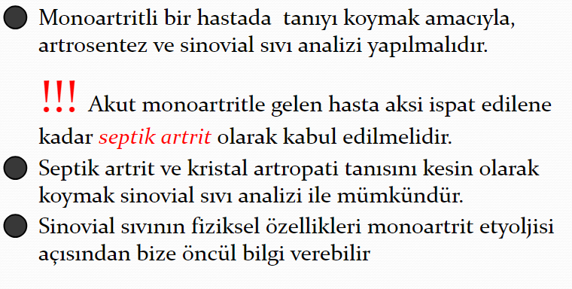
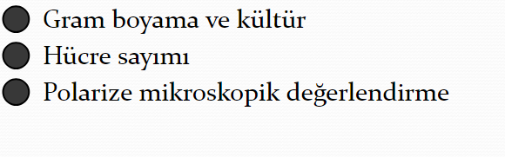
Sinovyal sıvı analizi (artrosentez)

Slide 29
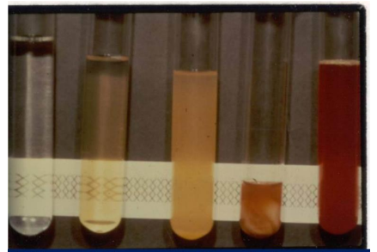
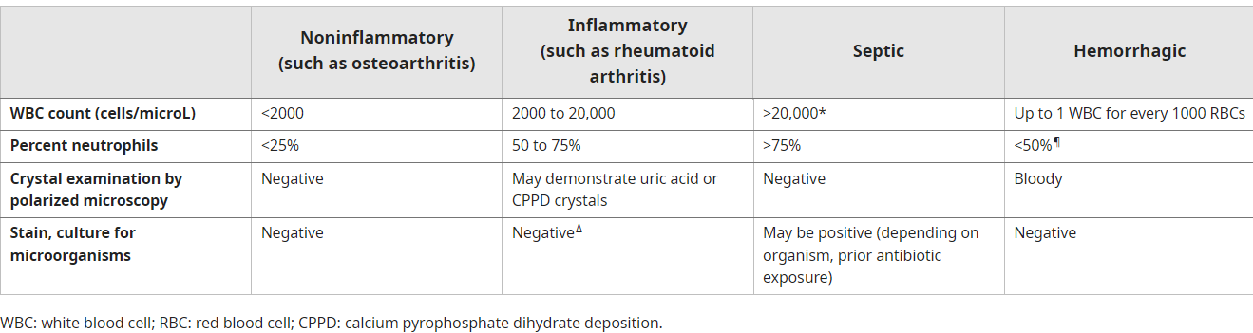
Sinoviyal sıvı

Slide 30
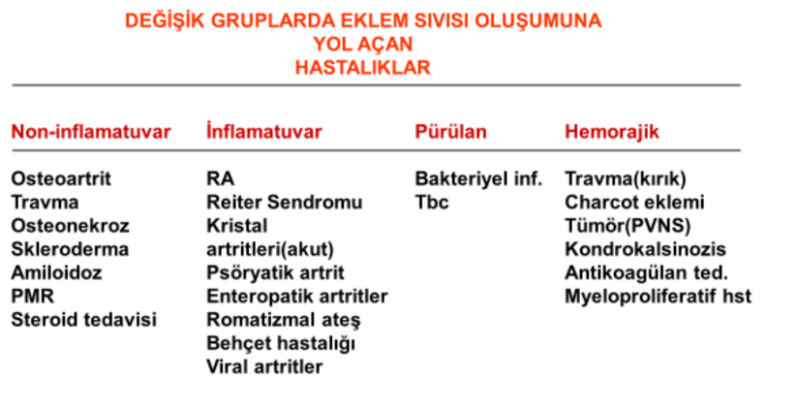

Slide 31
Görüntüleme
Direk Grafi: Kırık, tümör, osteonekroz, tofüs, kondrokalsinozis (pseudogut), erozyon, daralma, osteofit, kalsifik tendinit
USG: Eklem sıvısı, enjeksiyon
CT/MR: derin yerleşimli eklem görüntüleme, malignite, sinovit, Kİ ödem, avasküler nekroz
Kemik sintigrafisi: malignite, osteomiyelit

Slide 32
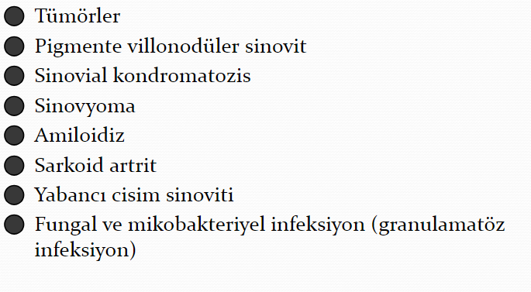
Sinoviyal biopsi

Slide 33
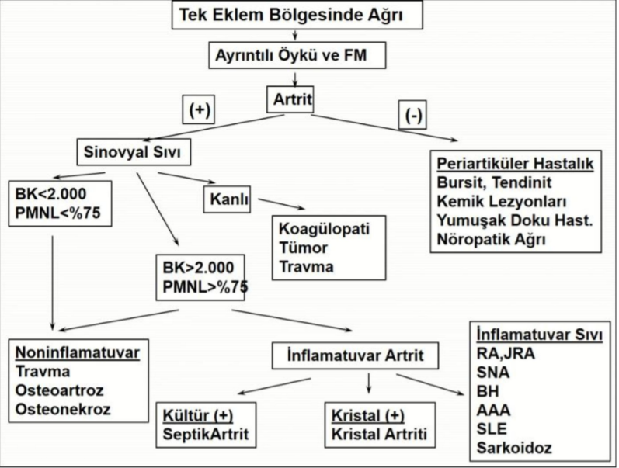
x

Slide 34
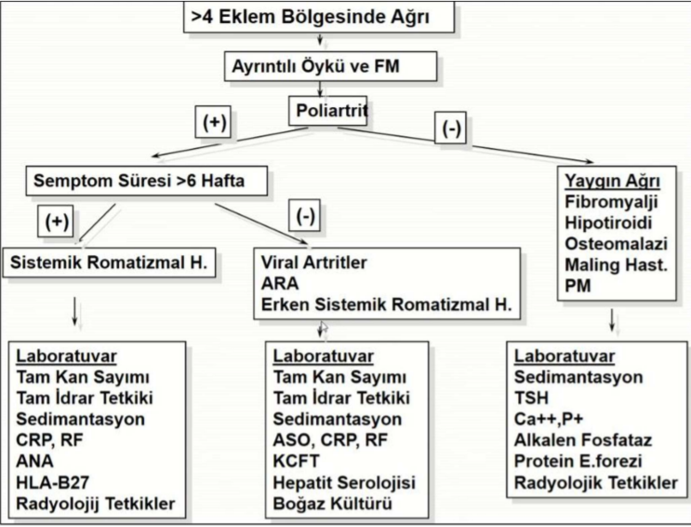

Slide 35
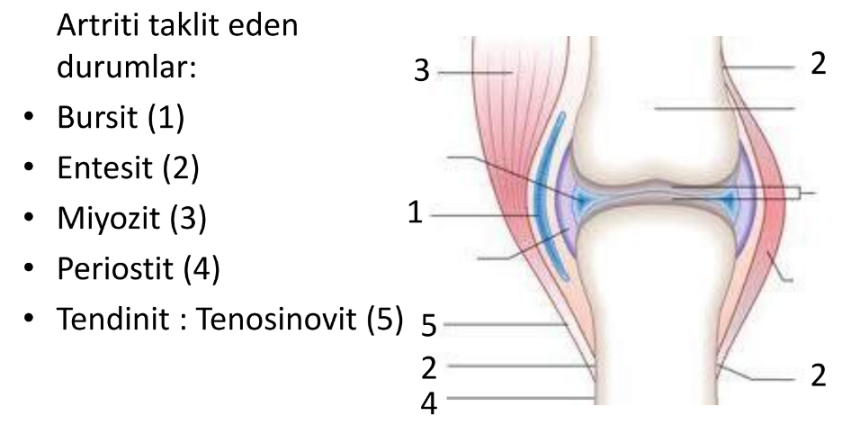
Artrit taklitçileri (Ayırıcı tanı)

Slide 36
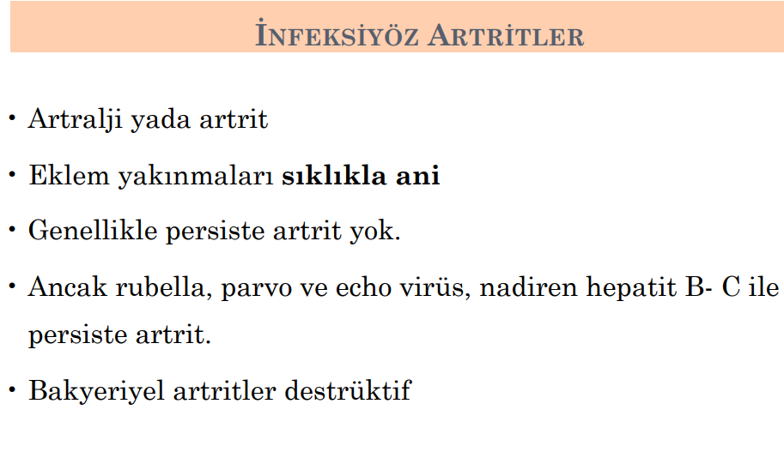

Slide 37
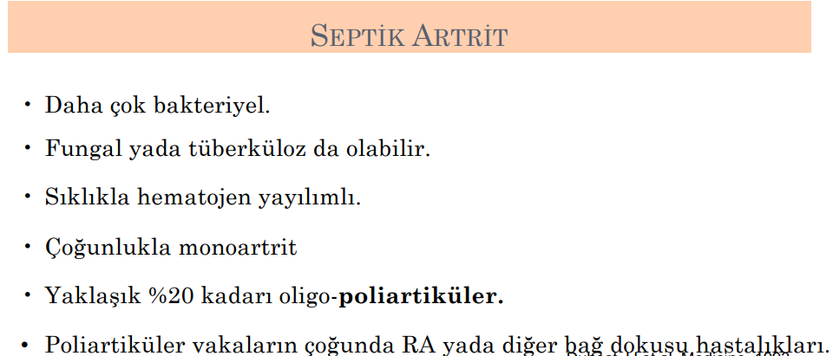

Slide 38
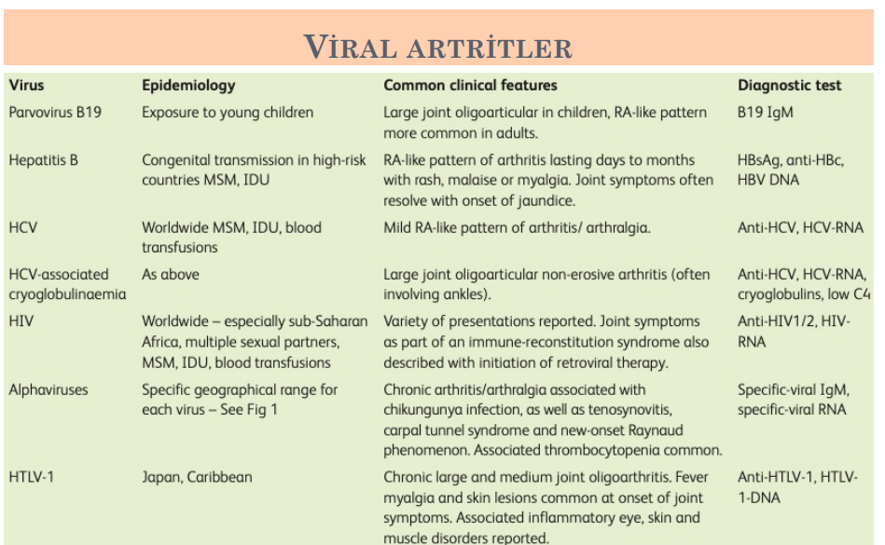
Idu: inject drugs , MSM:eş cinsel

Slide 39
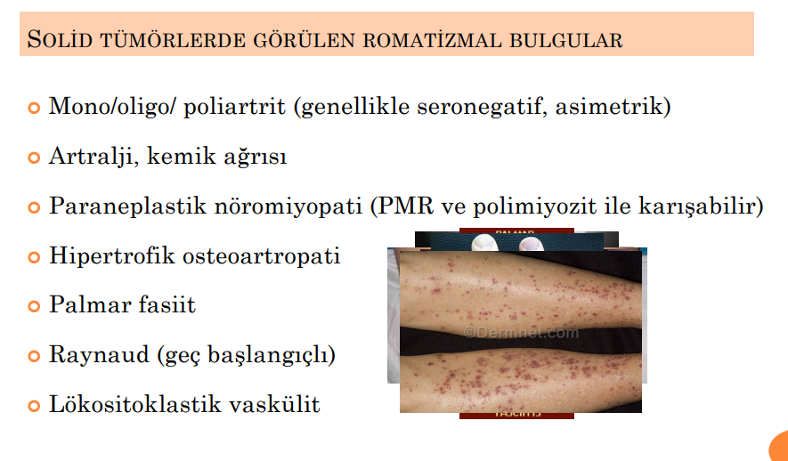

Slide 40
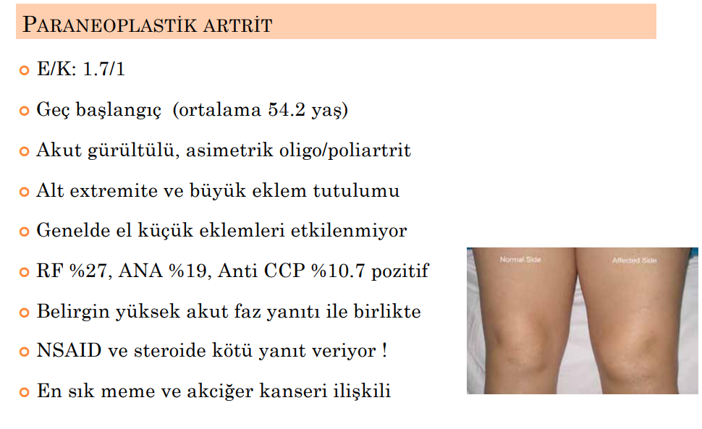

Slide 41
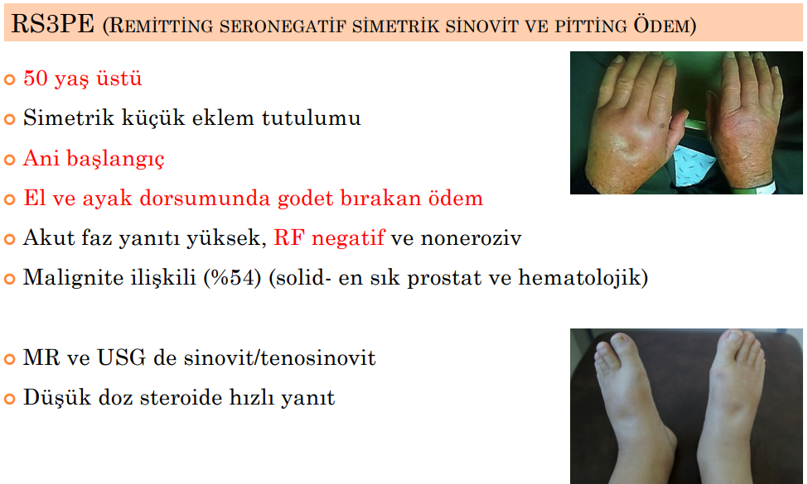

Slide 42
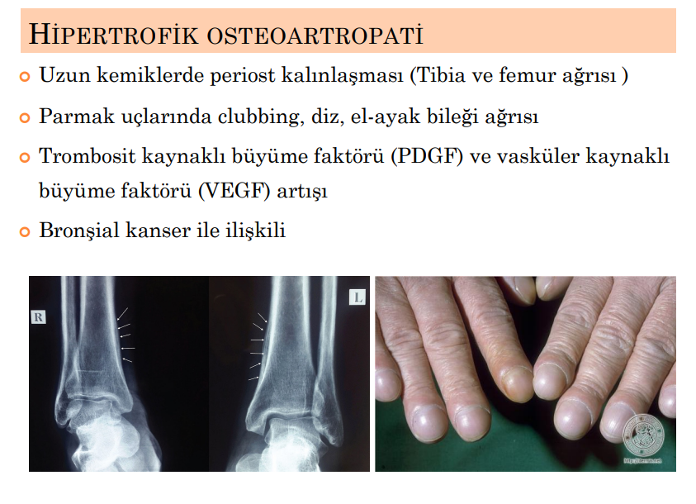

Slide 43
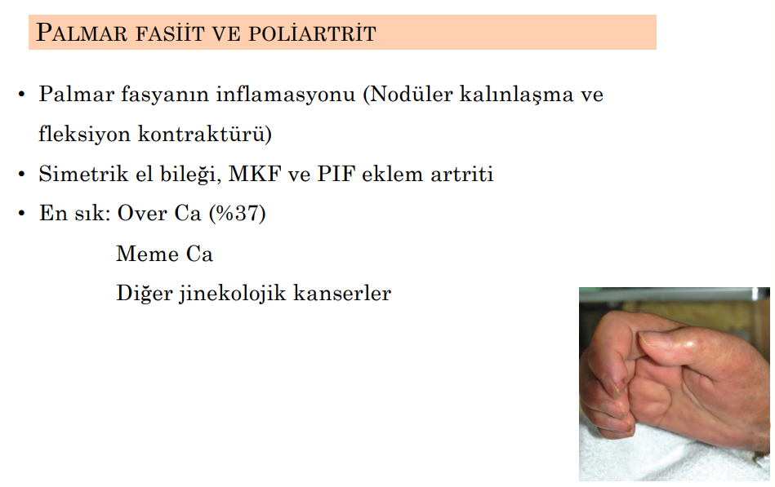

Slide 44
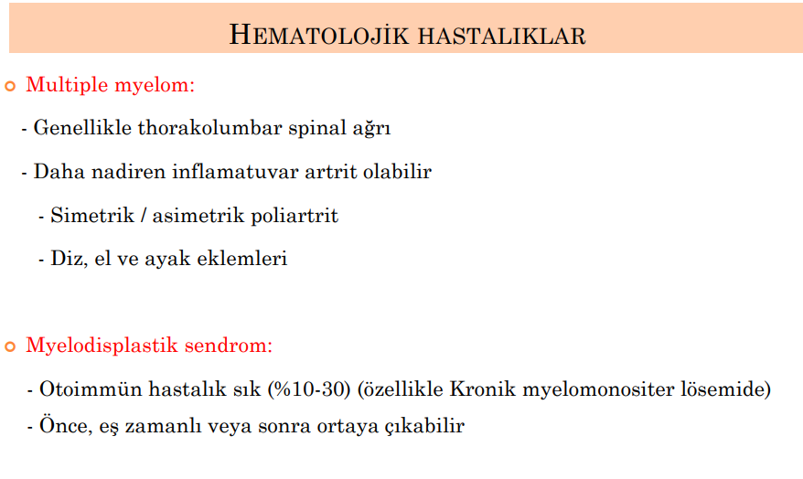

Slide 45
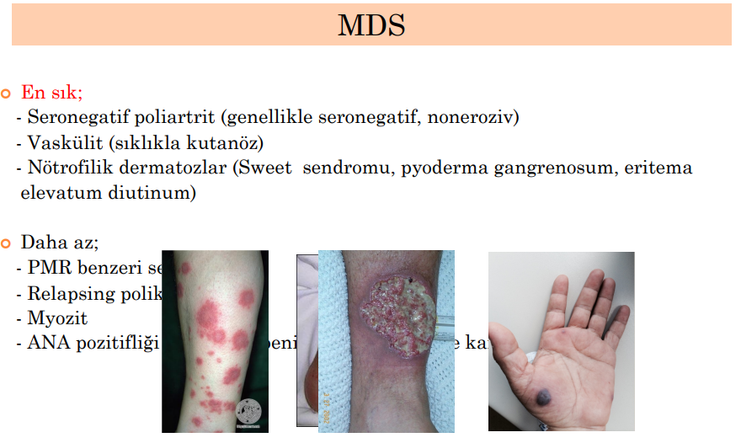

Slide 46
İLAÇLAR
Artrit ya da artraljiye neden olabilirler.
Tip 2 DM kullanılan dipeptidil peptidaz-4 inh. (sitagliptin, linagliptin ve alogliptin)
Aromataz inhibitörleri (anastrozol ve letrozol, meme Ca kul.)
İmmün checkpoint inhibitörleri (nivolumab gibi, melanomda kul.)

